Slide 1
CHÀO MỪNG CÁC CON ĐẾN VỚI
TIẾT HỌC ONLINE
Phân môn
Tập đọc – Kể chuyện
Lớp 3 – Tuần 7

Slide 2

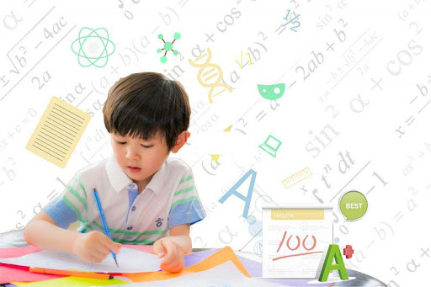

Yêu cầu tham gia tiết học
Chuẩn bị
Tập trung
Thực hành
Chuẩn bị đầy đủ sách vở, ĐDHT. Ghi chép bài đầy đủ.
Tập trung lắng nghe, tích cực phát biểu xây dựng bài.
Thực hành theo yêu cầu của giáo viên.

Slide 3
01
Khởi động

Slide 4
Câu hỏi 1
Câu hỏi 2

Slide 5
Câu hỏi 1
Đọc đoạn 1 bài “ Nhớ lại buổi đầu đi học ”và trả lời câu hỏi “ Điều gì gợi tác giả nhớ đến những kỉ niệm của buổi tựu trường ? ”

Slide 6
Câu hỏi 2
Đọc đoạn 3 bài “ Nhớ lại buổi đầu đi học ”và trả lời câu hỏi “ Tìm những hình ảnh nói lên sự bỡ ngỡ, rụt rè của đám học trò mới tựu trường ?”

Slide 7
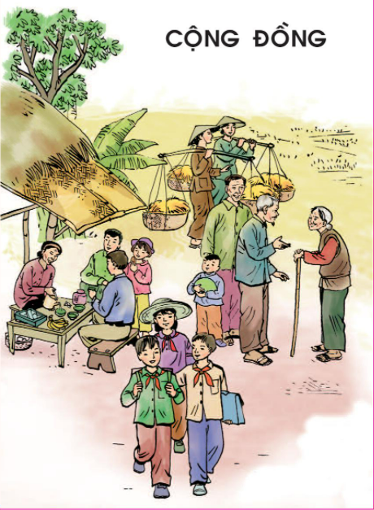

Slide 8
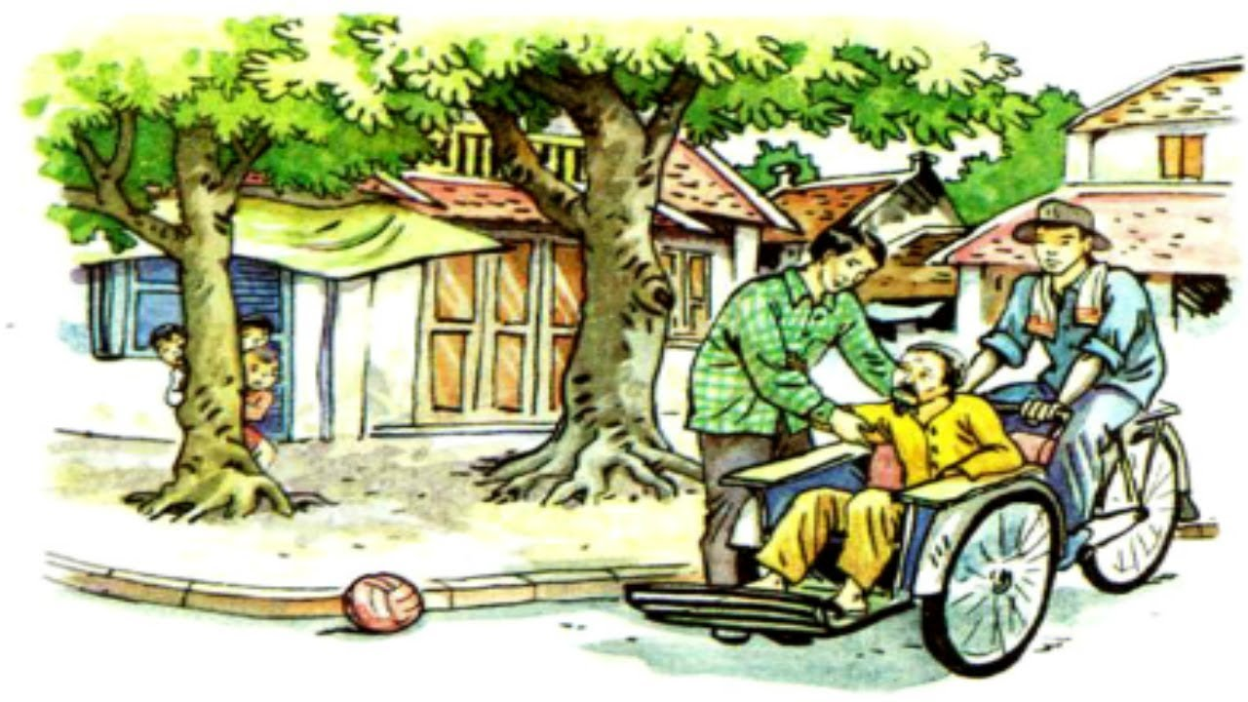
TRẬN BÓNG DƯỚI LÒNG ĐƯỜNG
NGUYỄN MINH

Slide 9
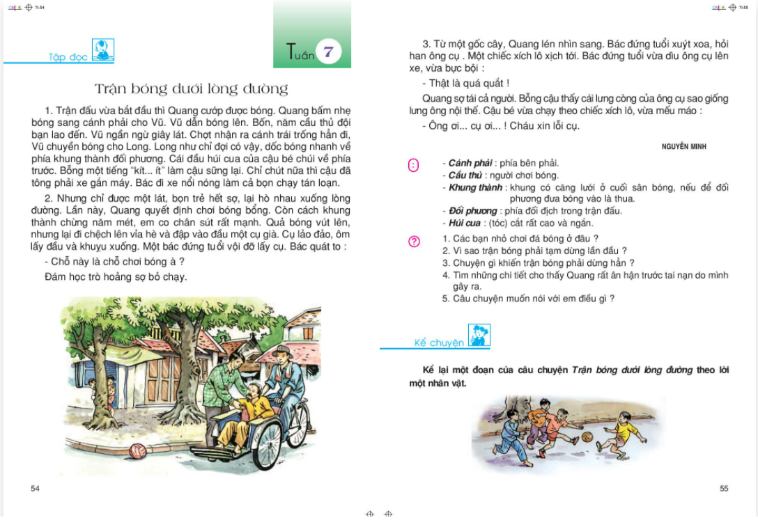

Slide 10

Yêu cầu cần đạt
1
2
Đọc đúng chính xác các từ khó, dễ lẫn, ngắt nghỉ hơi chính xác.
Đọc trôi chảy toàn bài, bước đầu biết đọc diễn cảm.
3
Hiểu nghĩa của các từ khó, hiểu nội dung bài học.

Slide 11
02
HÌNH THÀNH KIẾN THỨC MỚI

Slide 12

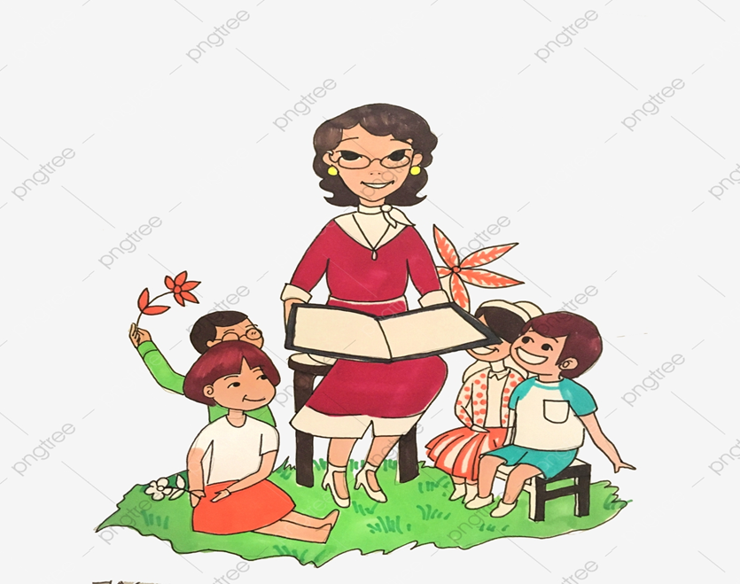

Đọc mẫu

Slide 14
Để đọc bài này được hay, các con cần đọc với giọng như thế nào?
Đọc toàn bài với giọng hơi nhanh .
Chú ý thể hiện diễn biến nội dung câu chuyện :
+ Đoạn 1, 2 : Miêu tả trận đấu bóng, dồn dập, nhanh.
+ Đoạn 3 : Miêu tả hậu quả của trò chơi không đúng chỗ, giọng chậm.

Slide 15
tán loạn
khuỵu xuống
giây lát
nổi nóng
Luyện đọc từ khó
lao đến
xuýt xoa
xích lô

Slide 16
Luyện đọc đoạn 1
Trận đấu vừa bắt đầu thì Quang cướp được bóng. Quang bấm nhẹ bóng sang cánh phải cho Vũ. Vũ dẫn bóng lên. Bốn, năm cầu thủ đội bạn lao đến. Vũ ngần ngừ giây lát. Chợt nhận ra cánh trái trống hẳn đi, Vũ chuyền bóng cho Long. Long như chỉ đợi có vậy, dốc bóng nhanh về phía khung thành đối phương. Cái đầu húi cua của cậu bé chúi về phía trước. Bỗng một tiếng “ kít…ít” làm cậu sững lại. Chỉ chút nữa thì cậu đã tông phải xe gắn máy. Bác đi xe nổi nóng làm cả bọn chạy tán loạn.

Slide 17

Cánh phải
Phía bên phải.

Slide 18
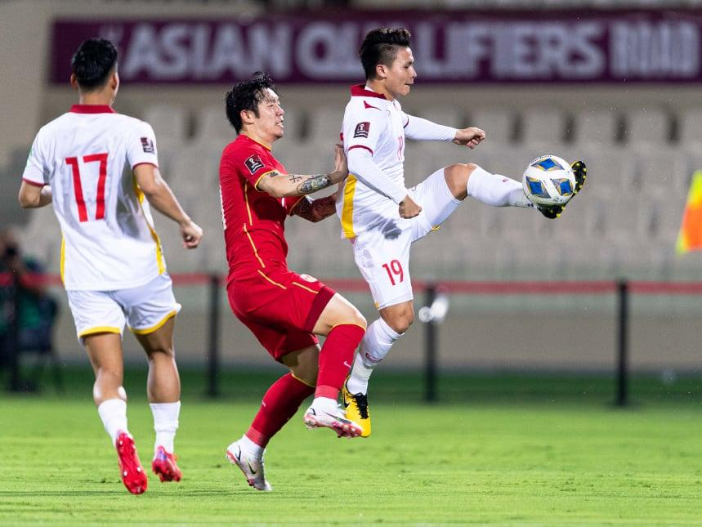
Cầu thủ
Người chơi bóng .

Slide 19
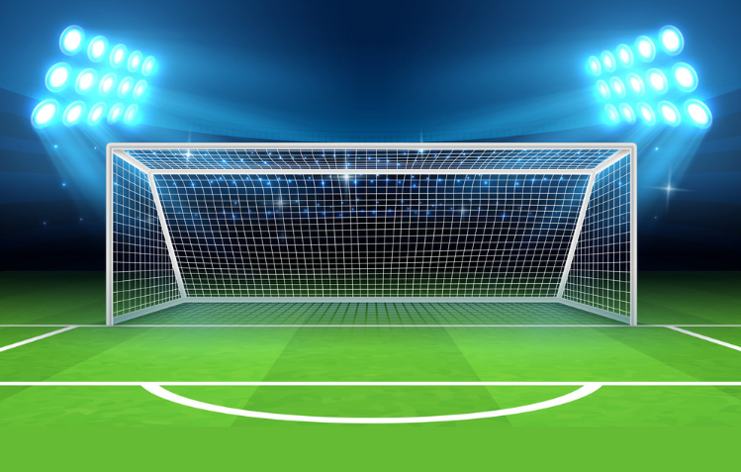
Khung thành
Khung có căng lưới ở cuối sân bóng, nếu để đối phương đưa bóng vào là thua .

Slide 20
Đối phương
Phía đối địch trong trận đấu .

Slide 21
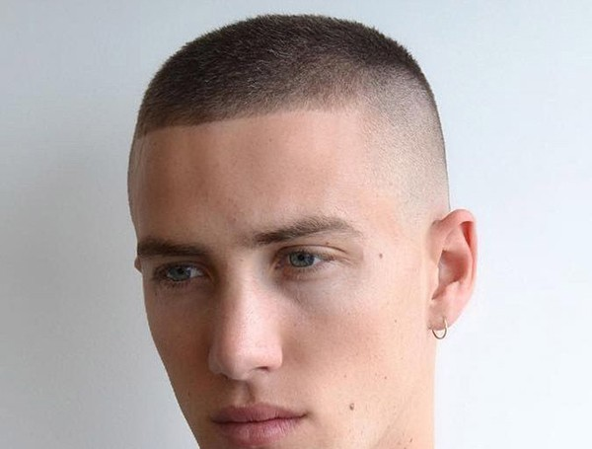
Húi cua
( Tóc ) cắt rất cao và ngắn .

Slide 22
Luyện đọc đoạn 2
2. Nhưng chỉ được một lát, bọn trẻ hết sợ, lại hò nhau xuống lòng đường. Lần này, Quang quyết định chơi bóng bổng. Còn cách khung thành chừng năm mét, em co chân sút rất mạnh. Quả bóng vút lên, nhưng lại đi chệch lên vỉa hè và đập vào đầu một cụ già. Cụ lảo đảo, ôm lấy đầu và khuỵu xuống. Một bác đứng tuổi vội đỡ lấy cụ. Bác quát to :
- Chỗ này là chỗ chơi bóng à ?
Đám học trò hoảng sợ bỏ chạy.

Slide 23
Luyện đọc đoạn 3
3. Từ một gốc cây, Quang lén nhìn sang. Bác đứng tuổi xuýt xoa, hỏi han ông cụ. Một chiếc xích lô xịch tới. Bác đứng tuổi dìu ông cụ lên xe, vừa bực bội :
- Thật là quá quắt !
Quang sợ tái cả người. Bỗng cậu thấy cái lưng còng của ông cụ sao giống lưng ông nội thế. Cậu bé vừa chạy theo chiếc xích lô, vừa mếu máo :
- Ông ơi… cụ ơi… ! Cháu xin lỗi cụ .
Bỗng cậu thấy cái lưng còng của ông cụ sao giống lưng ông nội thế. Cậu bé vừa chạy theo chiếc xích lô, vừa mếu máo :
- Ông ơi… cụ ơi… ! Cháu xin lỗi cụ .

Slide 24
Tiêu chí đánh giá
Ngắt nghỉ hơi chính xác.
Đọc to, rõ ràng
Thi đọc

Slide 25
Tìm hiểu bài

Slide 26




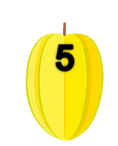







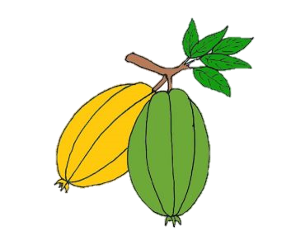
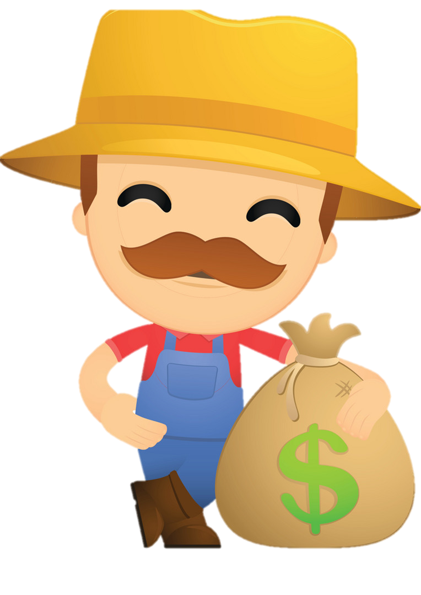
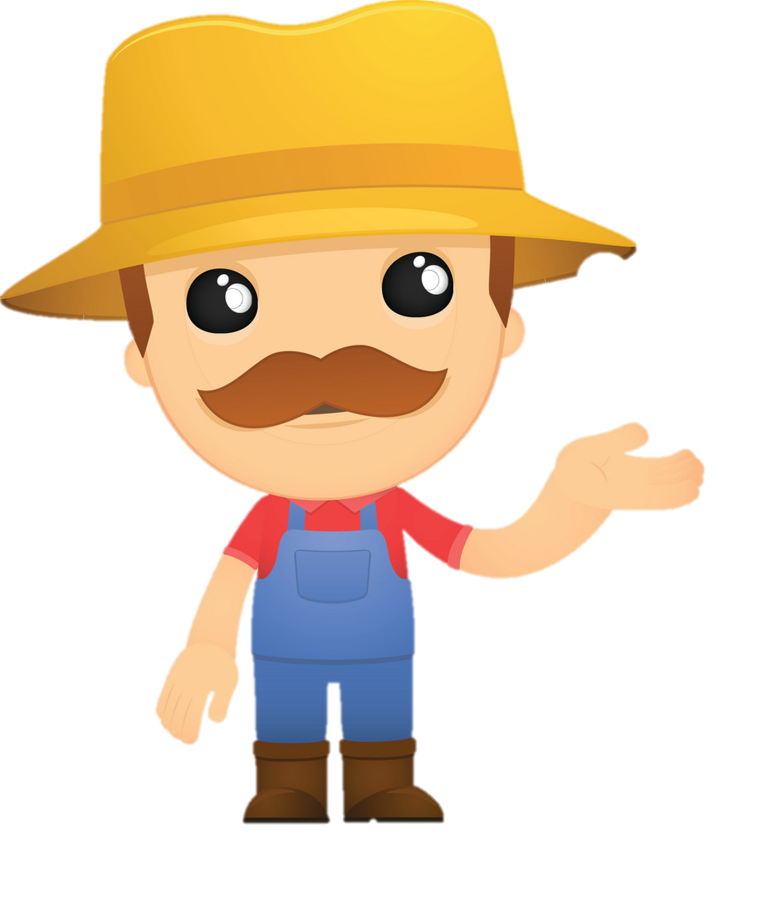


ĂN KHẾ
TRẢ VÀNG
Notes:
Click vào quả khế để đi đến câu hỏi
Tại slide câu hỏi, click vào con chim để quay về slide này
Chơi xong thì enter để xuất hiên người nông dân hạnh phúc
Click vào người nông dân để đi đến bài mới

Slide 27
Các bạn nhỏ chơi đá bóng ở đâu?
Các bạn nhỏ chơi bóng dưới lòng đường

Slide 28
Vì sao trận bóng phải tạm dừng lần đầu ?
Vì bạn Long mải đá bóng suýt nữa tông phải xe máy. May mà bác đi xe dừng lại kịp. Bác nổi nóng khiến cả bọn chạy tán loạn.

Slide 29
Chuyện gì khiến trận bóng phải dừng hẳn ?
Quang sút bóng chệch lên vỉa hè, quả bóng đập vào đầu một cụ già đang đi đường làm cụ lảo đảo, ôm lấy đầu và khuỵu xuống. Một bác đứng tuổi đỡ cụ già dậy, quát lũ trẻ, chúng hoảng sợ bỏ chạy hết.

Slide 30
Tìm những chi tiết cho thấy Quang rất ân hận trước tai nạn do mình gây ra ?
Quang nấp sau một gốc cây và lén nhìn sang. Cậu sợ tái cả người. Nhìn cái lưng còng của ông cụ cậu thấy nó sao mà giống cái lưng của ông nội đến thế. Cậu vừa chạy theo chiếc xích lô vừa mếu máo xin lỗi ông cụ.

Slide 31
Câu chuyện muốn nói với em điều gì ?
Không được đá bóng dưới lòng đường.
Đá bóng dưới lòng đường rất nguy hiểm vì dễ gây tai nạn cho mình và người khác.
Lòng đường không phải là chỗ để các em đá bóng.

Slide 32
Câu chuyện nhắc các em phải thực hiện đúng luật giao thông, không được chơi bóng dưới lòng đường vì như thế dễ gây ra tai nạn giao thông.
Nội dung

Slide 33
03
Thực hành

Slide 34
Bài đọc có mấy nhân vật ?
Mỗi nhân vật cần đọc với giọng như thế nào?
Giọng các nhân vật :
+ Người dẫn chuyện : gọn, rõ, nhanh.
+ Bác đứng tuổi : nghiêm giọng, giận dữ.
+ Quang : rụt rè, hối hận

Slide 35
Luyện đọc theo vai
1
2
3
Người dẫn chuyện
Bác đứng tuổi
Quang

Slide 36
Luyện đọc lại đoạn 4
3. Từ một gốc cây, Quang lén nhìn sang. Bác đứng tuổi xuýt xoa, hỏi han ông cụ. Một chiếc xích lô xịch tới. Bác đứng tuổi dìu ông cụ lên xe, vừa bực bội :
- Thật là quá quắt !
Quang sợ tái cả người. Bỗng cậu thấy cái lưng còng của ông cụ sao giống lưng ông nội thế. Cậu bé vừa chạy theo chiếc xích lô, vừa mếu máo :
- Ông ơi… cụ ơi… ! Cháu xin lỗi cụ .

Slide 37
Luyện đọc lại đoạn 4
3. Từ một gốc cây, Quang lén nhìn sang. Bác đứng tuổi xuýt xoa, hỏi han ông cụ. Một chiếc xích lô xịch tới. Bác đứng tuổi dìu ông cụ lên xe, vừa bực bội :
- Thật là quá quắt !
Quang sợ tái cả người. Bỗng cậu thấy cái lưng còng của ông cụ sao giống lưng ông nội thế. Cậu bé vừa chạy theo chiếc xích lô, vừa mếu máo :
- Ông ơi… cụ ơi… ! Cháu xin lỗi cụ .

Slide 38


Thi đọc
Tiêu chí đánh giá
Ngắt nghỉ hơi chính xác
Đọc to, rõ ràng, biết nhấn giọng
Thể hiện được giọng nhân vật

Slide 39
04
Vận dụng

Slide 40
- Hành động nào trong bài con không nên học theo ?
- Hành động nào trong bài con nên học theo ?

Slide 41
Yêu cầu cần đạt
1
2
Đọc đúng chính xác các từ khó, dễ lẫn, ngắt nghỉ hơi chính xác.
Đọc trôi chảy toàn bài, bước đầu biết đọc diễn cảm.
3
Hiểu nghĩa của các từ khó, hiểu nội dung bài học.

Slide 42
Hoạt động tiếp nối
Chuẩn bị bài sau: Bận.
Về nhà tiếp tục kể lại câu chuyện cho người thân nghe.
1
2

Slide 43
Chào các con!
Chúc các con chăm ngoan học giỏi !
Please keep this slide for attribution

